Slide 1


COMPORTAMENTI INDIVIDUALI
E RELAZIONI SOCIALI
IN TRASFORMAZIONE
UNA SFIDA PER LA
STATISTICA UFFICIALE
TEMI EMERGENTI
L’andamento della criminalità e della corruzione a livello internazionale
22 GIUGNO 2016
11.15 | 12.45
Giulia Mugellini| Universität St. Gallen; KRC (Svizzera)
Martin Killias | Universität St. Gallen; KRC (Svizzera)

Slide 2
Contenuti della presentazione
Misurare la criminalità per promuovere lo sviluppo
Andamento della criminalità a livello internazionale
Criminalità e vittimizzazione
Andamento della criminalità e crisi economica
Andamento della corruzione a livello internazionale
Criminalità contro le imprese
Conclusioni

Slide 3
Misurare la criminalità per promuovere lo sviluppo
L’anno 2015 ha segnato la conclusione dei Millenium Development Goals (‘00-’15) e l’inizio dei Sustainable Development Goals (‘16-’30) identificati dalle Nazioni Unite.
In particolare, l’Obiettivo 16 degli SDGs si propone di:
Ridurre la violenza e le morti violente
Eliminare il traffico e lo sfruttamento di essere umani
Ridurre i flussi illeciti di denaro e armi
Ridurre la corruzione tra individui e imprese
Promuovere istituzioni trasparenti, efficienti e inclusive a tutti i livelli.
La disponibilità di dati sulla criminalità e la corruzione è fondamentale per monitorare il raggiungimento di questi obiettivi.

Slide 4
Le statistiche della criminalità a livello internazionale
Tab. 1 – Principali fonti dati sulla criminalità e la vittimizzazione a livello internazionale ed europeo.
Negli ultimi 20 anni la misurazione della criminalità e della corruzione a livello comparato ha beneficiato di importanti innovazioni metodologiche che ne hanno aumentato l’affidabilità e il dettaglio.
Distinguendo tra statistiche amministrative e indagini di vittimizzazione, a livello internazionale ed europeo esistono sette principali strumenti di raccolta dati.
Statistiche amministrative della criminalità | Indagini di vittimizzazione
United Nations Crime Trends Survey – UN CTS (since 1970) | International Crime Victim Survey - ICVS (since 1989)
European Sourcebook of Crime and Criminal Justice Statistics (since 1996) | International Crime Commercial Survey – ICCS (1994)
Eurostat (since 2007) | Crime and Corruption Business Survey – CCBS (2005/2006)
 | International Self-Reported Delinquency Study - ISRD (since 1992/1993)

Slide 5
La criminalità
a livello internazionale
Fig. 1 – Serie storiche di diverse fattispecie di reato a livello internazionale. Anni 2003-2014
Fonte: Elaborazione dell’autore di dati United Nations Survey of Crime Trends and Operations of Criminal Justice Systems (UNODC).
Nota: Gli andamenti a livello internazionale sono stati calcolati indicizzando su base 2003 i “tassi pesati” ogni 100.000 abitanti.
I “tassi pesati” sono stati calcolati pesando i tassi di ogni continente per la rispettiva percentuale di popolazione sulla poplazione mondiale totale.

Slide 6
La criminalità
In Europa
Fig. 2 – Serie storiche di diverse fattispecie di reato in Europa. Anni 2003-2014
Fonte: Elaborazione dell’autore di dati United Nations Survey of Crime Trends and Operations of Criminal Justice Systems (UNODC).
Nota: Gli andamenti a livello europeo sono stati calcolati indicizzando su base 2003 i tassi pesati ogni 100.000 abitanti.

Slide 7
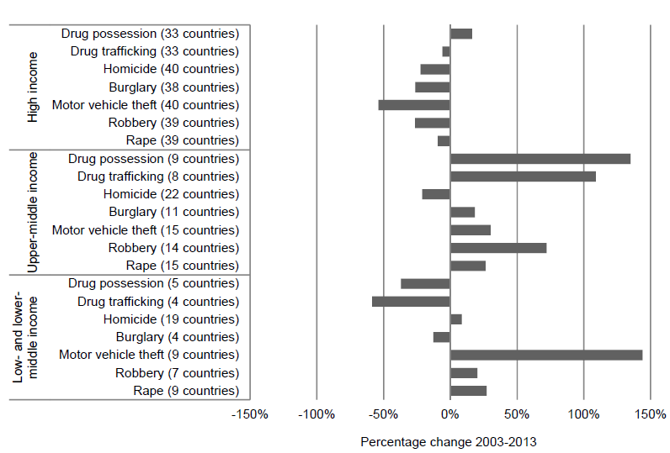
Criminalità
e livelli di reddito
Fig. 3 – Variazione percentuale di diverse fattispecie di reato per livello di reddito dei paesi. Anni 2003-2013.
Fonte: Thirteenth United Nations Congress on Crime Prevention and Criminal Justice.
United Nations Survey of Crime Trends and Operations of Criminal Justice Systems (UNODC).
Nota: La variazione percentuale è calcolata sulla base dei tassi ogni 100.000 abitanti. I dati più recenti per i reati di traffico e possesso di stupefacenti si riferiscono all’anno 2012.

Slide 8
Criminalità e vittimizzazione
Fig. 4 – Variazione percentuale di diverse fattispecie di reato misurate attraverso statistiche amministrative e indagini di vittimizzazione. Anni 2008-2013.
Fonte: Thirteenth United Nations Congress on Crime Prevention and Criminal Justice.
United Nations Survey of Crime Trends and Operations of Criminal Justice Systems and International Crime Victimization Survey (UNODC).
Nota: I dati sulla vittimizzazione rappresentano il numero di vittime ogni 100.000 abitanti, tranne per gli Stati Uniti d’America, dove si riferiscono al numero di reati. I dati del Messico coprono il periodo 2010-2013.

Slide 9
La vittimizzazione in Svizzera
Fig. 5 – Vittimizzazione per diversi reati. % sul totale di rispondenti all’indagine. Anni 1984-2015
Fonte: Indagine di Vittimizzazione Svizzera
L’indagine di vittimizzazione che viene condotta regolarmente (ogni 3/5 anni) in Svizzera, secondo standard internazionali, ha registrato un generale calo della criminalità dopo quasi 20 anni di costante incremento.

Slide 10
Paese | Unità Geografica | Predittore economico e tipo di reato
Argentina | Buenos Aires | Indice mercato azionario– Furto di motoveicoli
Brasile | Nazionale | Indice mercato azionario e tasso di disoccupazione – Furto di motoveicoli
 | Rio de Janeiro | Rendimento buoni del tesoro – Furto di motoveicoli
 | Sao Paulo | Tasso disoccupazione maschile – Omicidi Valore SDR (diritto speciale prelievo) – Rapine e Furti di motoveicoli
Canada | Nazionale | Rendimento buoni del tesoro e tasso di disoccupazione – Omicidi Indice mercato azionario e tasso di disoccupazione – Rapine Indice mercato azionario e tasso di interesse – Furti di motoveicoli
Italia | Nazionale | Reddito reale - Omicidi
Lettonia | Nazionale | Tasso disoccupazione giovanile - Omicidi
Mauritius | Nazionale | Reddito reale – Omicidi Valore SDR (diritto speciale prelievo) - Rapina
Filippine | Nazionale | Tasso di interesse e Indice mercato azionario – Rapine Indice mercato azionario – Furto di motoveicoli
Polonia | Nazionale | Rendimento buoni del tesoro – Omicidi e Rapine
Tailandia | Nazionale | Tasso di disoccupazione – Rapina Reddito reale – Furto di motoveicoli
Trinidad e Tobago | Nazionale | Reddito reale e tasso di interesse - Omicidi
Uruguay | Montevideo | Prodotto Interno Lordo – Rapine e furti di motoveicoli
Criminalità e crisi economica
Tab. 2 – Predittori economici di diverse fattispecie di reato, durante il periodo di crisi economica (2008-2009). Risultati modello statistico.
Fonte: eleborazione dell’autore di dati UNODC 2012, «Monitoring the impact of economic crisis on crime».

Slide 11
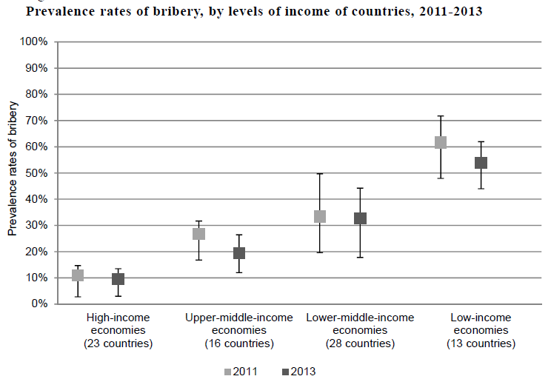
Andamento della corruzione
Fig. 6 – Famiglie che hanno pagato almeno una tangente ad un pubblico ufficiale negli ultimi 12 mesi, per livello di reddito del paese. % sul totale delle famiglie che hanno avuto contatti con pubblici ufficiali. Anni 2011-2013.
Fonte: Thirteenth United Nations Congress on Crime Prevention and Criminal Justice, p. 17. Analisi baseate sui dati di Transparency International Global Corruption Barometer 2011 - 2013
Nota: Il quadrato corrisponde al valore mediano dei diversi gruppi di paesi, i limiti superiore e inferiore corrispondono al primo e terzo quartile.

Slide 12
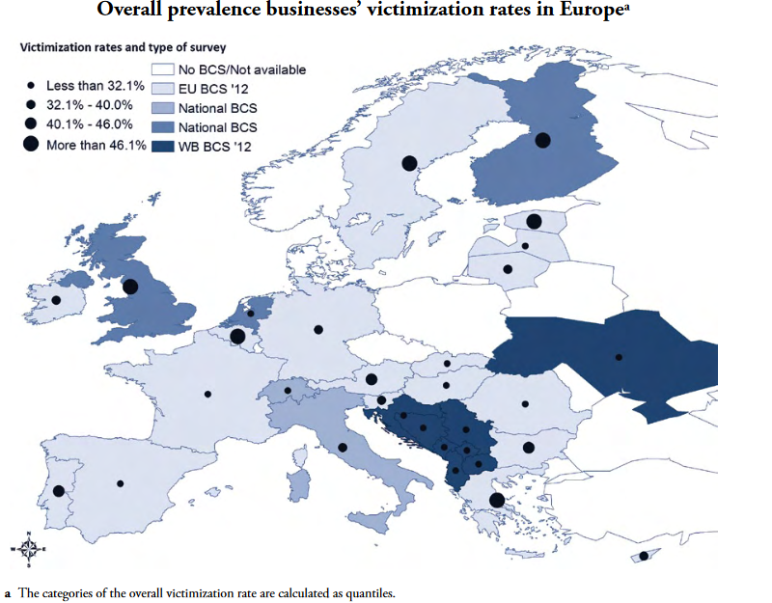
Criminalità contro le imprese
Fig. 7 – Imprese vittime di criminalità in Europa. Diversi anni. % sul totale delle imprese rispondenti.
Fonte: Mugellini, 2013 - Elaborazione dell’autore di dati provenienti da diverse indagini di vittimizzazione sulle imprese a livello nazionale e internazionale (UNODC Crime and Corruption Survey in the Western Balkans – 2012; Gallup-Transcrime European Business Crime Victimization Survey – 2012; University of Zurich Swiss Business Crime Survey 2010; Ministero dell’Interno e Transcrime Indagine sulla vittimizzazione delle imprese in Italia - 2009; Home Office Commercial Victimization Survey - 2014; Scottish Executive and Scottish Business Crime Centre Scottish Business Crime Survey – 1998; National Research Institute of Legal Policy Crimes against Retail and Manufacturing Premises in Finland – 2010; WODC Business Crime Monitor -2010; UNODC China United Nations Crime against Business Survey – 2005/2006; UNODC International Crime Business Survey – 2000).
A livello europeo, la percentuale di imprese vittime di criminalità risulta essere in media due volte più elevata della vittimizzazione di individui.
Nota: Le indagini considerate sono state sviluppate attraverso metodologie differenti. I loro risultati devono
essere comparati con cautela.

Slide 13
Conclusioni
Tra il 2003 e il 2013 la criminalità violenta si presenta stabile o in leggera diminuzione, mentre la criminalità appropriativa è in calo.
Grosse variazioni tra regioni e paesi con un diverso livello di sviluppo economico.
I paesi con il reddito più basso sono anche quelli più colpiti da fattispecie di reato come gli omicidi, la corruzione e le rapine.
La criminalità appropriativa (furti in abitazione e furti di auto) è in diminuzione nei paesi ad alto reddito, mentre nei paesi con un reddito medio-basso il trend è molto variabile.
Gli omicidi volontari presentano frequenze basse e in diminuzione in Europa, Asia e Oceania (2-4 per 100.000 ab), mentre hanno frequenze molto più alte in America (16 per 100.000 ab), con picchi elevati in Centro e Sud America.
Gli omicidi in ambito domestico mostrano frequenze simili in tutti il mondo, a variare sono gli omicidi tra gang e giovani maschi.
La corruzione è significativamente più diffusa nei paesi con redditi più bassi.
La criminalità contro le imprese risulta essere due volte più elevata rispetto a quella contro gli individui.

Slide 14
Discussione
Generale miglioramento delle statistiche amministrative sulla criminalità a livello internazionale.
Necessità di incrementare il numero e la periodicità delle indagini di vittimizzazione.
I dati sulla violenza di genere sono ancora carenti a livello internazionale (solo su omicidi da partner o familiari).
I dati sulla corruzione (esperienza e non percezione) hanno un trend molto ridotto e presentano grossi problemi di comparabilità soprattutto dovuti alle diverse definizioni.
La misurazione della criminalità contro le imprese attraverso indagini di vittimizzazione deve essere potenziata.

Slide 15
Grazie per la vostra attenzione! giulia.mugellini@unisg.ch

Slide 16
COMPORTAMENTI INDIVIDUALI
E RELAZIONI SOCIALI
IN TRASFORMAZIONE
UNA SFIDA PER LA
STATISTICA UFFICIALE
TEMI EMERGENTI
L’andamento della criminalità e della corruzione a livello internazionale
22 GIUGNO 2016
11.15 | 12.45
Giulia Mugellini| Universität St. Gallen; KRC (Svizzera)
Martin Killias | Universität St. Gallen; KRC (Svizzera)

Slide 17
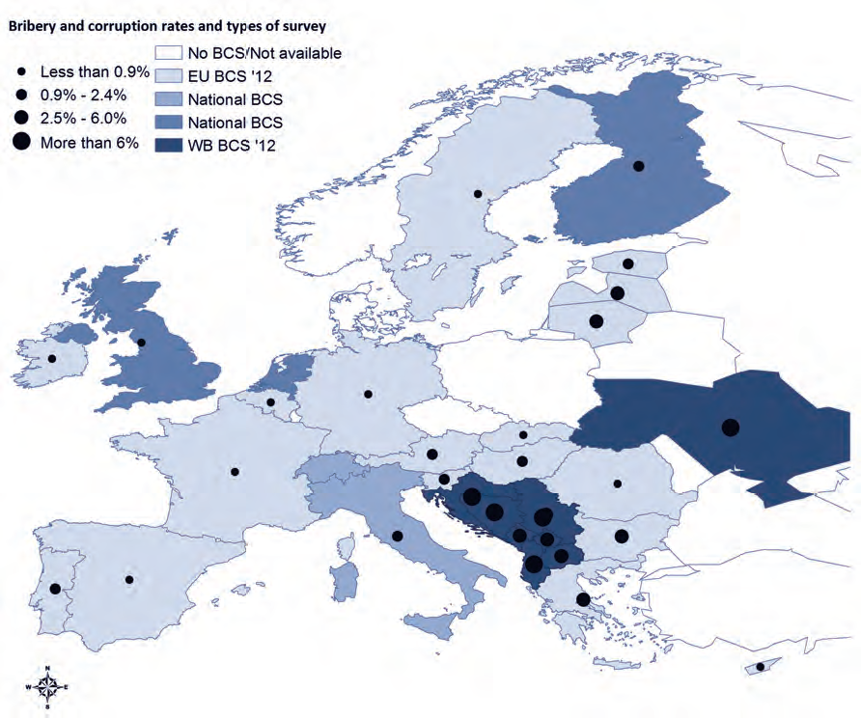
Corruzione tra le imprese in Europa
Fig. 7 – Percentuale di imprese a cui è stata richiesta una tangente negli ultimi 12 mesi. Diversi anni.
Fonte: Mugellini, 2013 - Elaborazione dell’autore di dati provenienti da diverse indagini di vittimizzazione sulle imprese a livello nazionale e internazionale (UNODC Crime and Corruption Survey in the Western Balkans – 2012; Gallup-Transcrime European Business Crime Victimization Survey – 2012; University of Zurich Swiss Business Crime Survey 2010; Ministero dell’Interno e Transcrime Indagine sulla vittimizzazione delle imprese in Italia - 2009; Home Office Commercial Victimization Survey - 2014; Scottish Executive and Scottish Business Crime Centre Scottish Business Crime Survey – 1998; National Research Institute of Legal Policy Crimes against Retail and Manufacturing Premises in Finland – 2010; WODC Business Crime Monitor -2010; UNODC China United Nations Crime against Business Survey – 2005/2006; UNODC International Crime Business Survey – 2000).
Nota: Le indagini considerate sono state sviluppate attraverso metodologie differenti. I loro risultati devono pertanto essere comparati con cautela.

Slide 18
Corruzione tra le imprese svizzere operanti all’estero
Fig. 8 – Imprese svizzere che hanno avuto contatti con pubblici ufficiali all’esterno, a cui è stata richiesta una tangente e che hanno pagato.
Fonte: Indagine Svizzera sulla Corruzione tra le imprese.

Slide 19
Delinquenza giovanile
Fig. 10 – Delinquenza giovanile per reati violenti (aggressioni e rapine), in Svizzera e nei paesi dell’ex Jugoslavia. Anno 2013. % sul totale di rispondenti all’indagine.
Fonte: International Self-Reported Delinquency Study 2013 (ISRD3)
Secondo i risultati dell’indagine sulla delinquenza giovanile auto-denunciata, i giovani con origini nei paesi della ex-Jugoslavia sono più propensi alla commissione di reati violenti, rispetto a giovani nati in Svizzera. Problema della «violenza importata» e dell’integrazione.

